Slide 1
PSO

Slide 2
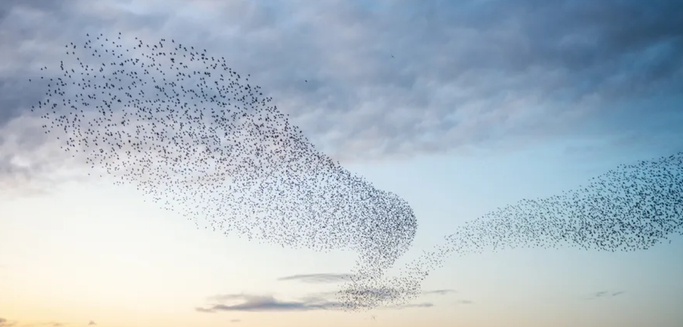
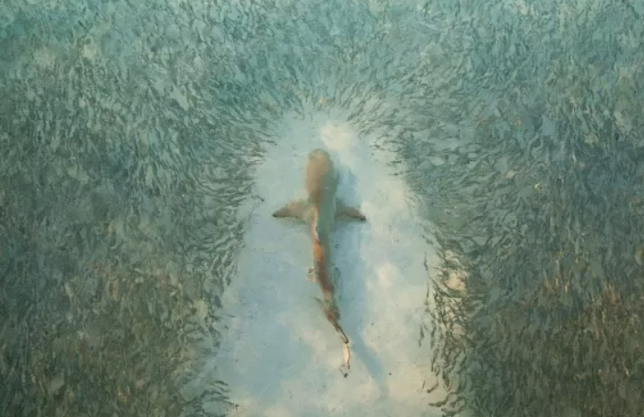
Otimização por enxame de Partículas
Assim como algoritmos genéticos, é utilizado uma metáfora da natureza. Em GA era seleção natural, em PSO será o Voo coordenado de pássaros ou a movimentação de um cardume de peixes.

Slide 3
Terminologia
Partícula: Cada indivíduo do enxame é chamado de partícula e representa uma possível solução para o problema avaliado.
Enxame: Representa um grupo de partículas, o qual tem seu número definido durante a implementação do PSO.
Posição: Representa a posição da partícula no espaço de busca do enxame. As partículas são representada em um plano cartesiano (x, y).
Aptidão: Valor calculado através da posição de cada partícula. Definido por uma função de aptidão.
Espaço de busca: Representa as posições permitidas para o Enxame

Slide 4
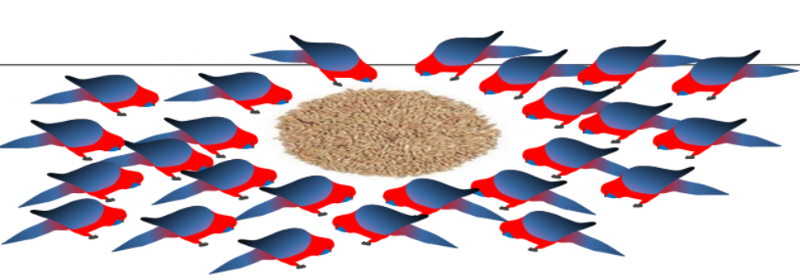
Nearest Neighbor Velocity Matching
A ideia é simular a coreografia de voo de pássaros de forma "graciosa" e "imprevisível".

Slide 5
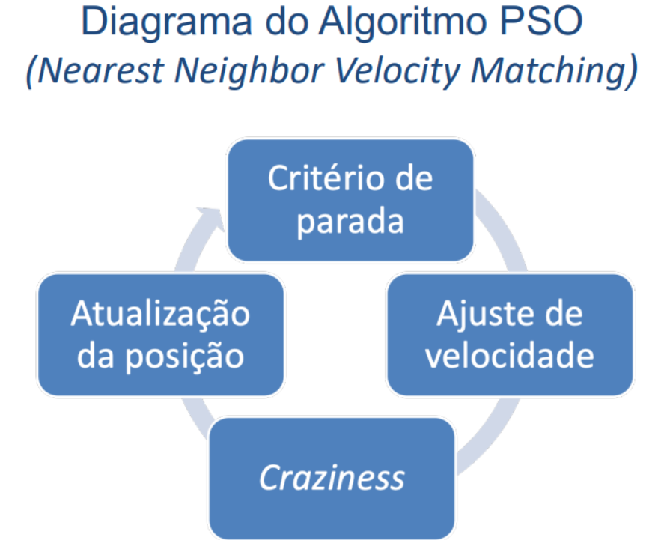
Nearest Neighbor Velocity Matching

Slide 6
Nearest Neighbor Velocity Matching
Ajuste de velocidade: Ajusta-se a velocidade de cada partícula baseado na partícula mais próxima.
Craziness: Selecionam algumas partículas de forma aleatória e altera suas respectivas velocidades de forma aleatória.
Atualização da posição: Atualiza-se a posição de cada partícula com base na nova velocidade obtida.
Critério de parada: Verifica-se se o critério de parada é satisfeito. Pode ser por número de iterações, tempo de execução, qualidade de solução e etc.

Slide 7
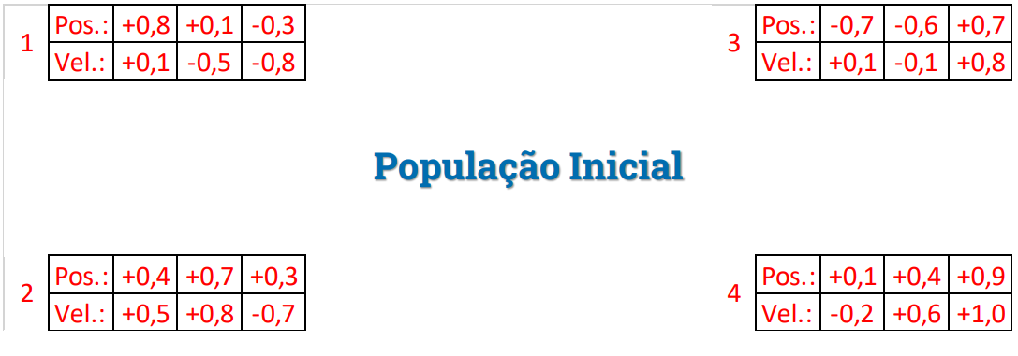
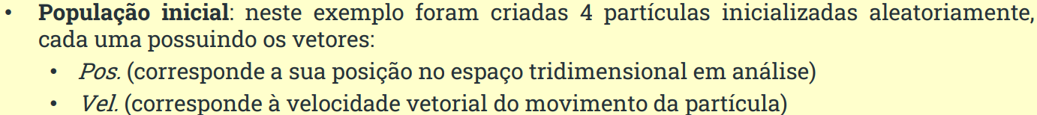
Exemplo

Slide 8
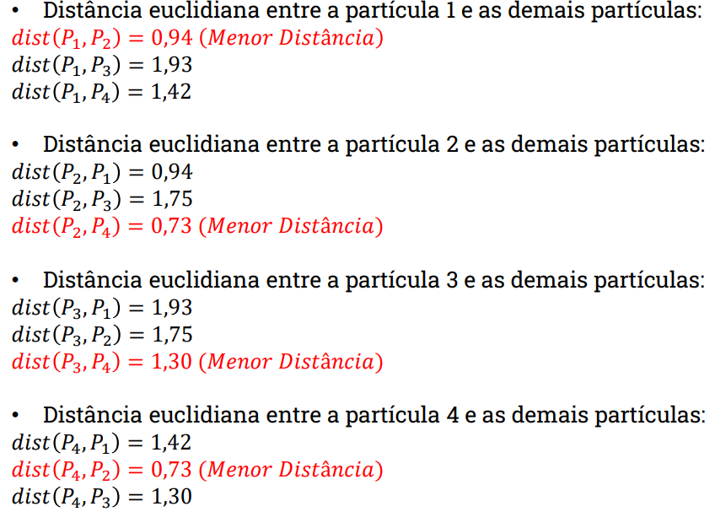
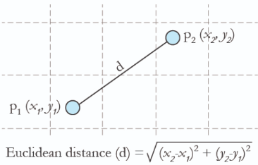
Ajuste de velocidade das partículas

Slide 9
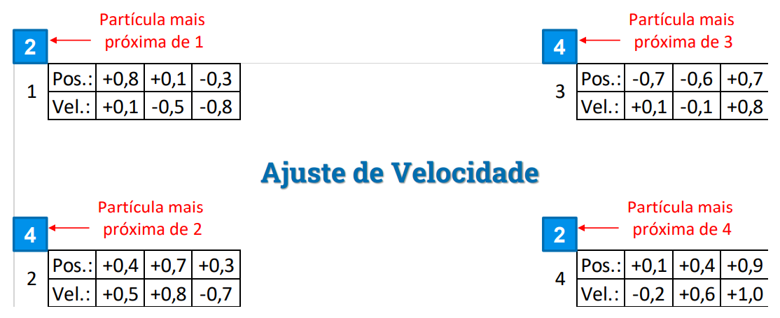
Ajuste de velocidade das partículas

Slide 10
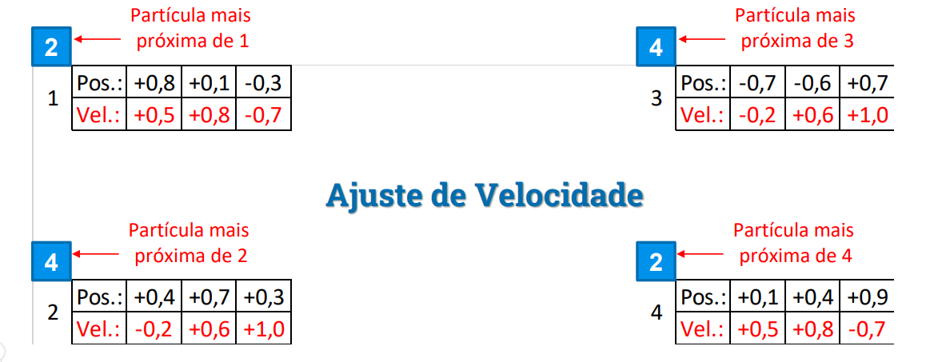
Ajuste de velocidade das partículas

Slide 11
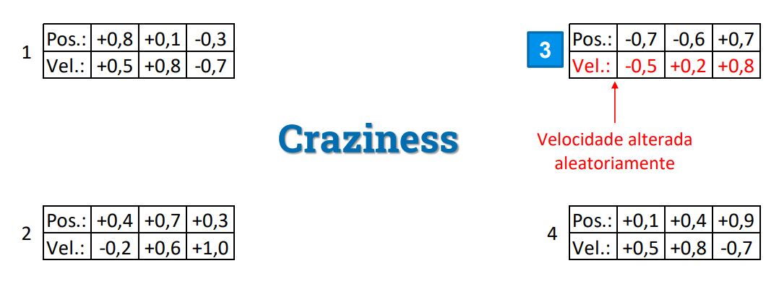
Craziness

Slide 12
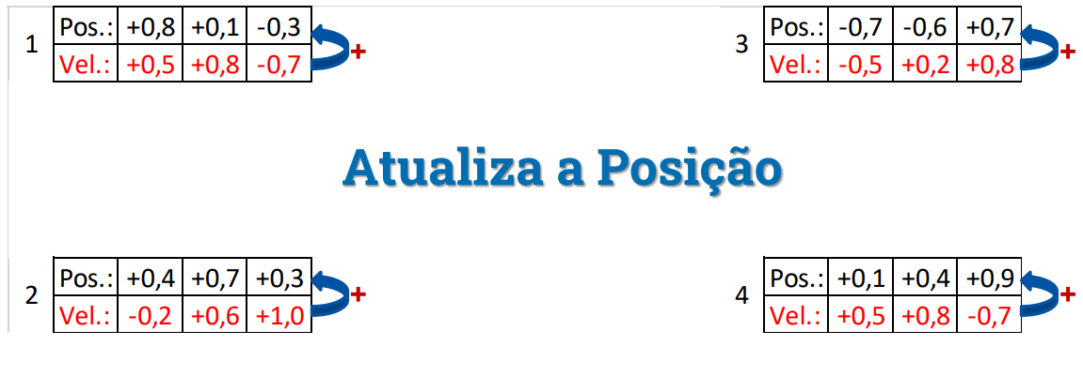
Atualização de posição

Slide 13
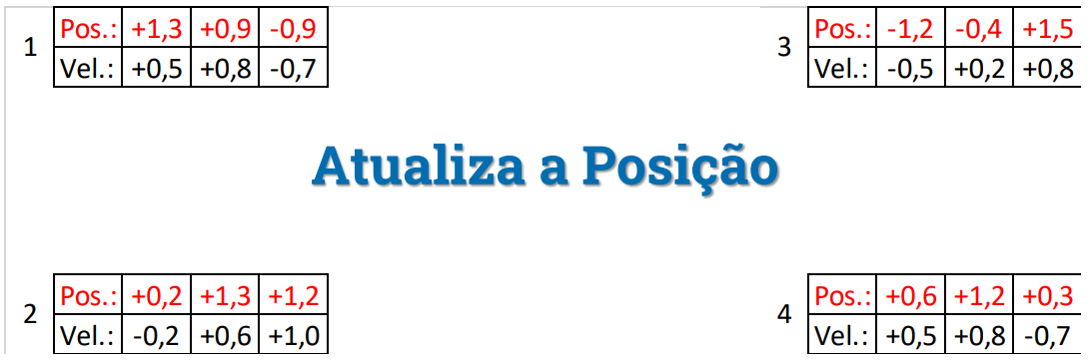
Atualização de posição

Slide 14
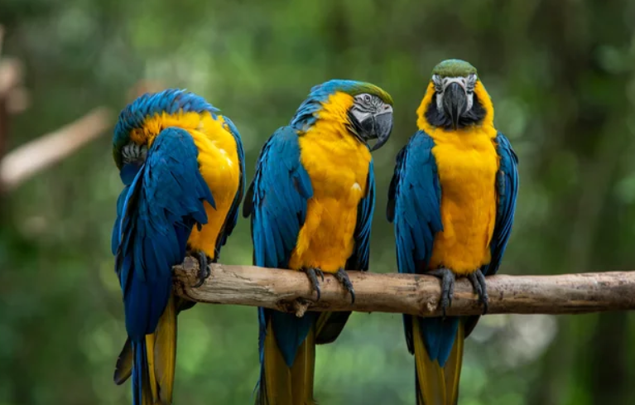
Cornfield Vector

Slide 15
Terminologia
Toda a Terminologia do Nearest Neighbor Permanece.
Pbest: Trata-se do quão próximo a partícula já esteve do objetivo. Ou seja, a melhor nota pessoal que aquela partícula já teve.
Gbest: Trata-se da melhor nota do Enxame todo. Ou seja, o quão próximo o enxame se aproximou da solução.

Slide 16
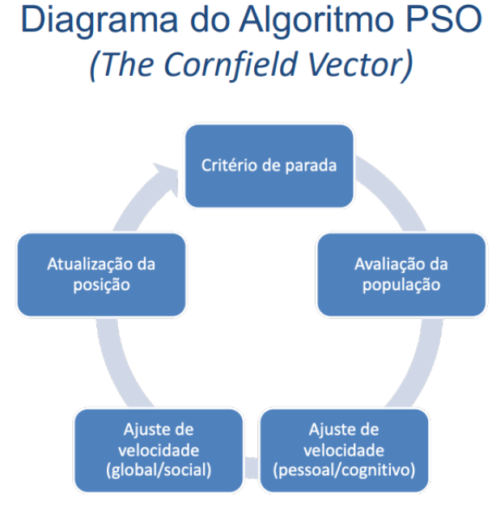
Diagrama do Cornfield Vector

Slide 17
Diagrama do Cornfield Vector
Avaliação da População: Avaliar o Pbest e Gbest do enxame e de cada partícula.
Ajuste Pessoal de Velocidade: Ajuste de velocidade segundo o Pbest.
Ajuste Global de Velocidade: Ajuste de velocidade segundo o Gbest.
Atualização de posição: Mesma operação do Nearest Neighbor.

Slide 18
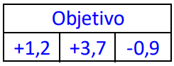
Exemplo
Diferentemente do Nearest Neighbor, agora temos um objetivo claro. Temos um "poleiro" para o qual os "pássaros" devem convergir.

Slide 19
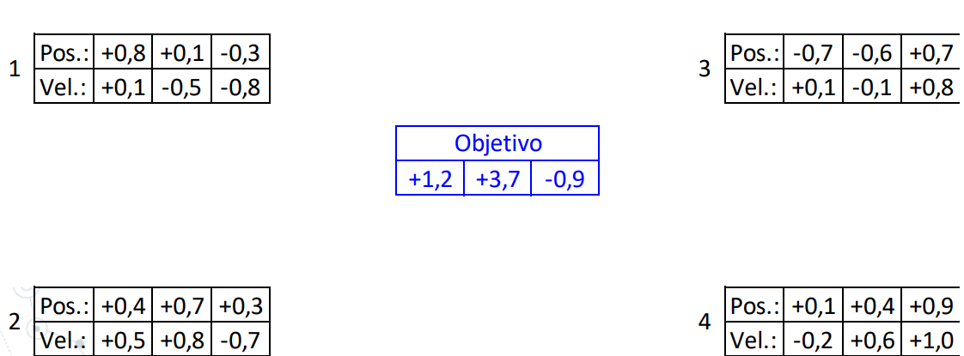
Exemplo

Slide 20
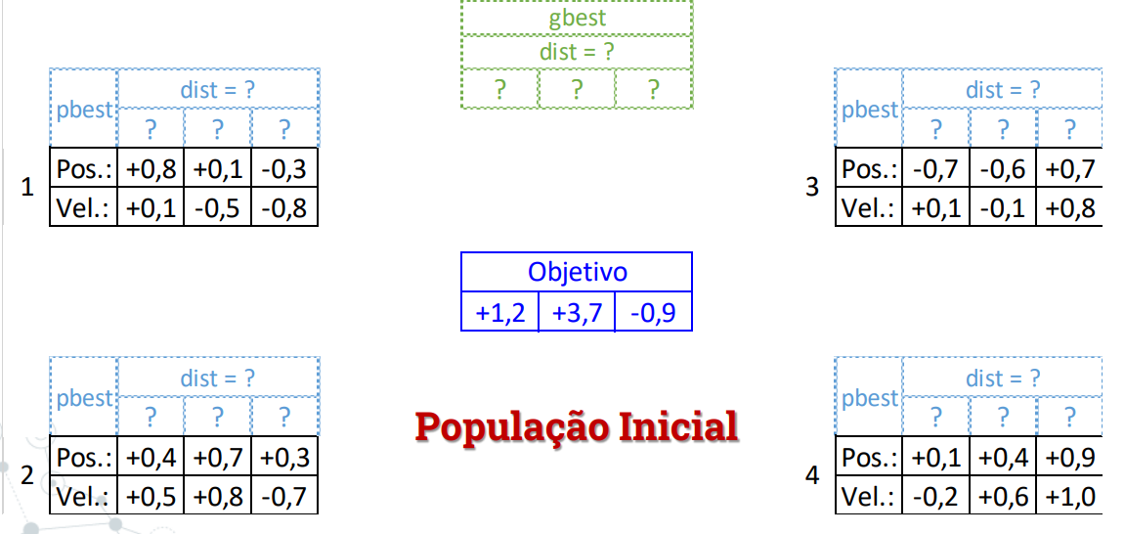
Exemplo

Slide 21
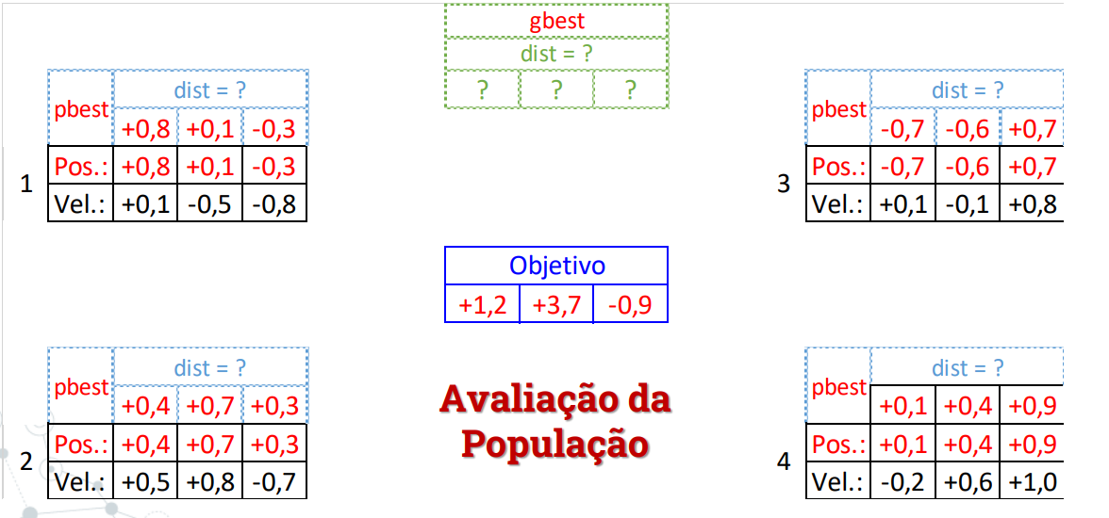
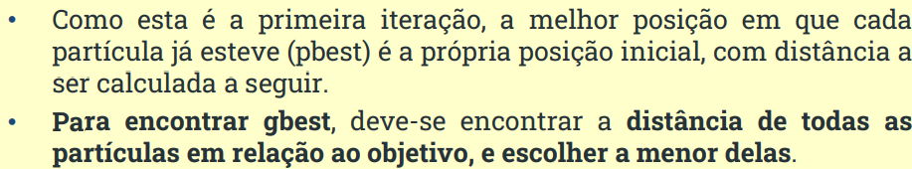
Avaliação da população

Slide 22
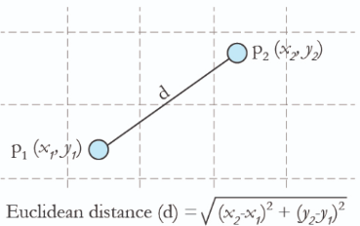
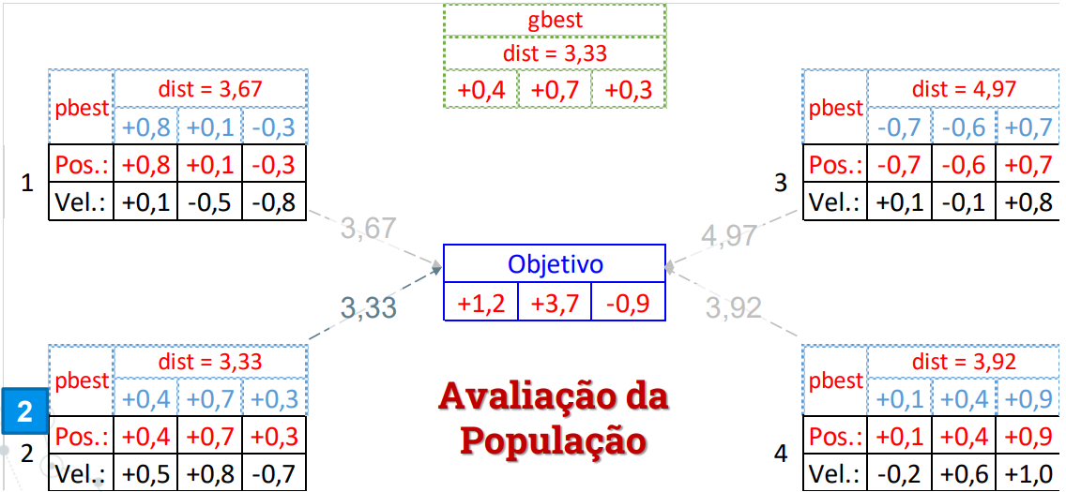
Avaliação da população

Slide 23
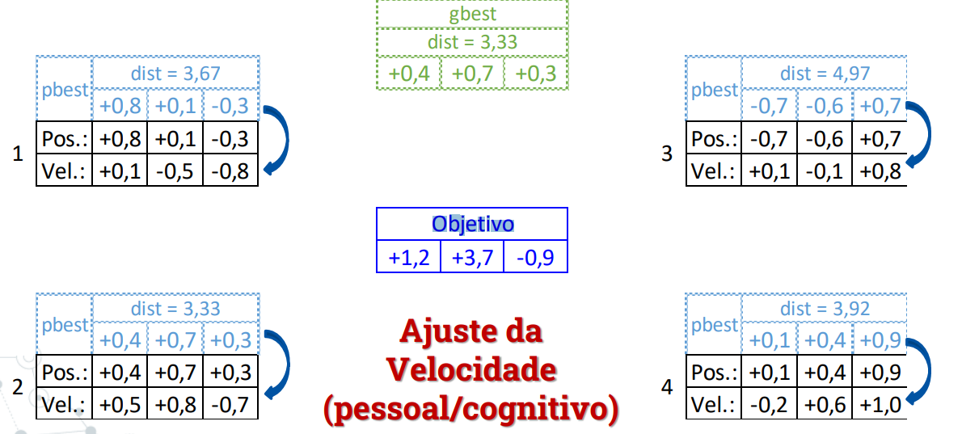
Ajuste de velocidade Pessoal

Slide 24
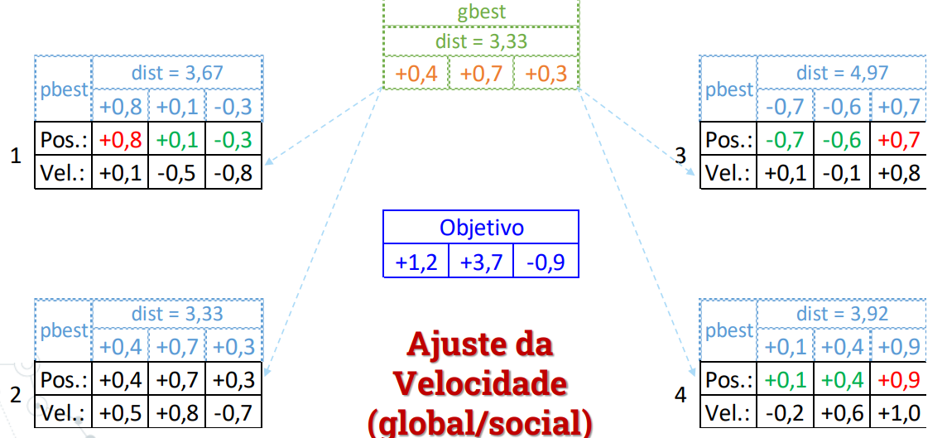
Ajuste de velocidade Global

Slide 25
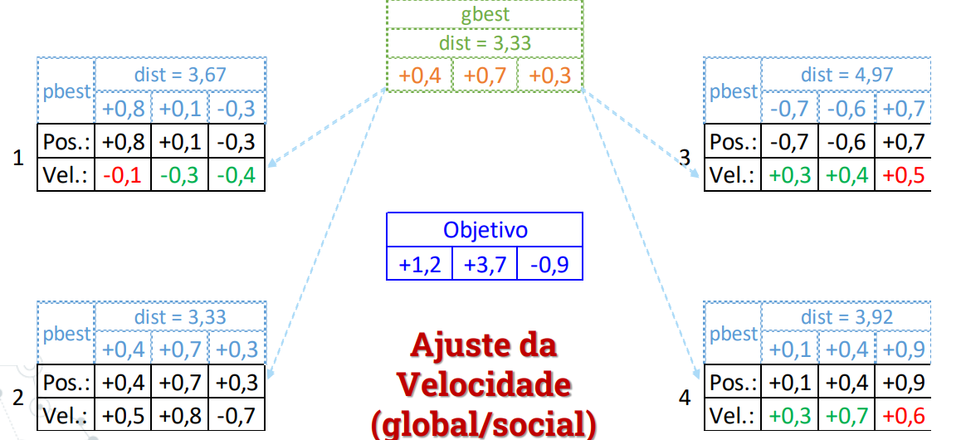
Ajuste de Velocidade Global

Slide 26
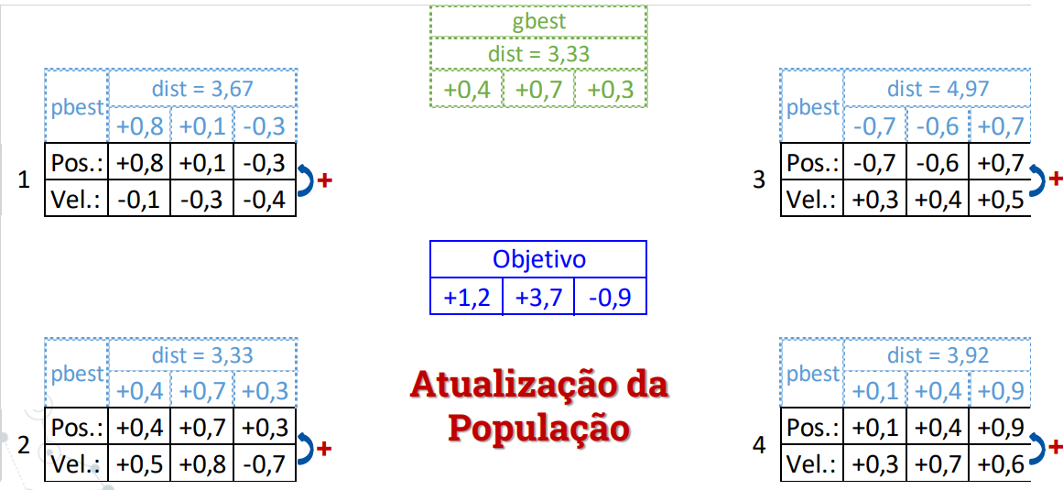
Atualização da posição

Slide 27
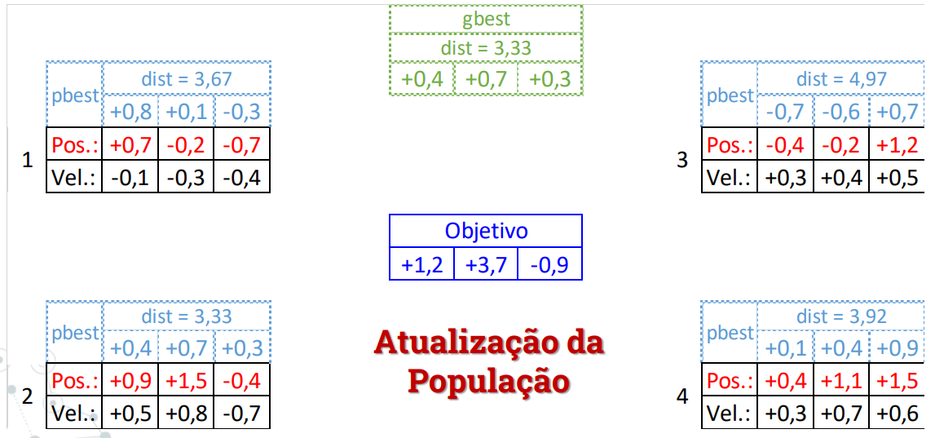
Atualização da posição

Slide 28
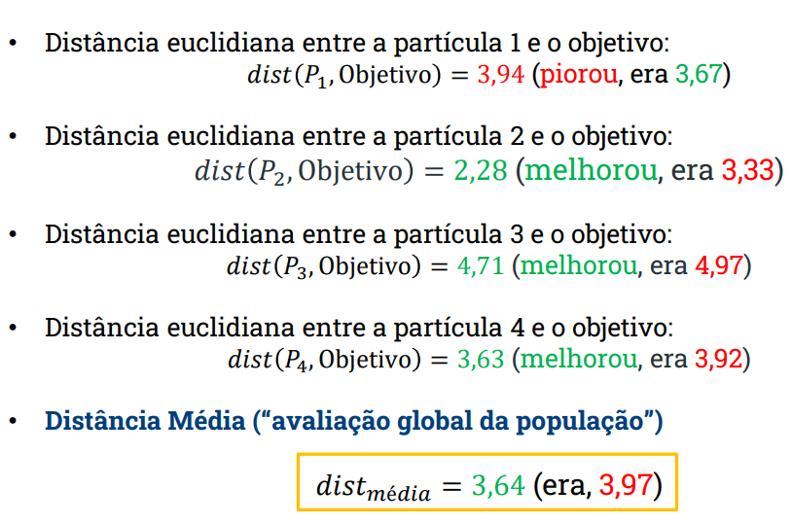
Verificação do algoritmo

